Slide 1
Upravljanje i rad sa izuzecima
Programiranje 3 Aida Pirušić Kulturni Centar Kralj Fahd Mostar
U nekim dijelovima ove prezentacije iskorišten je dokument Vježbe 11 – Rukovanje izuzecima 22.12.2015.

Slide 2

Greške u programu
Programi se pišu tako da se predvide različite varijante njihovog izvršavanja, ustanove najčešće greške u njihovom radu i isprave se na mjestu otkrivanja.
Primjeri takvih grešaka su pogrešno unijeti podaci, nedozvoljene vrijednosti argumenata funkcije i različite greške u računanju vrijednosti izraza.

Slide 3

Greške u programu
Međutim, naročito u produkciji uvijek je velika vjerovatnost za pojavu greške koju nismo predvidjeli.
Da bi se rukovalo i sa ovakvim greškama uvodi se koncept rukovanja izuzecima.

Slide 4

Izuzeci
Najjednostavnije rečeno,izuzetak je nepredviđena ili nedozvoljena situacija koja se može desiti za vrijeme izvršavanja nekog dijela programa. Svojom pojavom,izuzetak onemogućava uspješno izvršavanje određenog dijela koda (program puca).

Slide 5
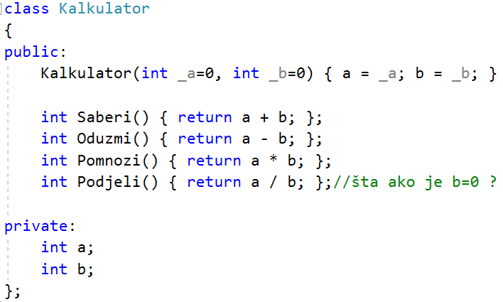
Izuzeci - primjer
Na slici imamo primjer klase Kalkulator.
Prilikom operacije dijeljenja šta se dešava ako je b=0.
Nije dozvoljeno dijeliti nulom, program puca.

Slide 6
Rukovanje izuzecima
Na mjestu gdje se dešava izuzetna situacija u C++ programu postavlja se izuzetak (engl. exception).
Postavljanje izuzetka se vrši izrazom throw (baciti). Informacija koja opisuje izuzetak može biti objekat proizvoljnog tipa i navodi se iza ključne riječi throw.
Korištenjem try-catch bloka omogućeno je „hvatanje„ izuzetka. Iza ključne riječi try navodi se blok naredbi u kojima se može desiti izuzetak.
Obratite pažnju da su u ovom bloku naredbi eliminisane sve suvišne provjere(da li se izuzetak desio ili ne) čime se dobio mnogo čitljiviji programski kod. Program se piše na način kako bi se trebao izvršavati bez izuzetaka. Izuzeci će se obrađivati na posebnom mjestu tj.unutar catch bloka(engl. catch–uhvatiti) koji se navodi iza try bloka.

Slide 7
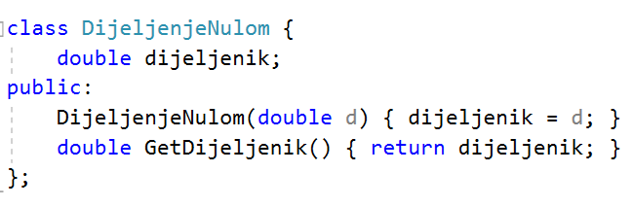
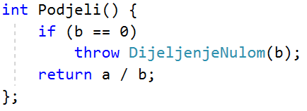
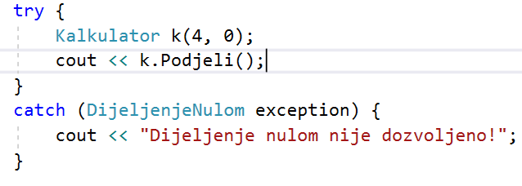
Rukovanje izuzecima

Slide 8
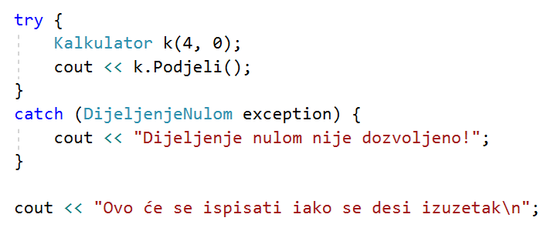
Rukovanje izuzecima
Ukoliko želimo vršiti obradu različitih tipova izuzetaka, iza try bloka moguće je navesti više catch blokova. Kada se izuzetak "baci„ program prekida izvršavanje trybloka i nastavlja u prvom catch bloku koji može obraditi "bačeni" izuzetak, tj. koji po tipu formalnog argumenta odgovara "bačenom" izuzetku.
Nakon završetka catch bloka program nastavlja normalno izvršavanje naredbi iza svih catch blokova.

Slide 9
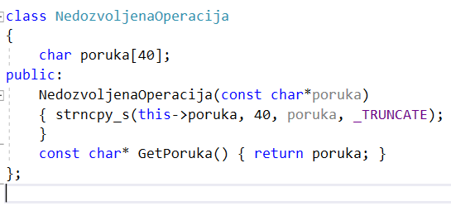
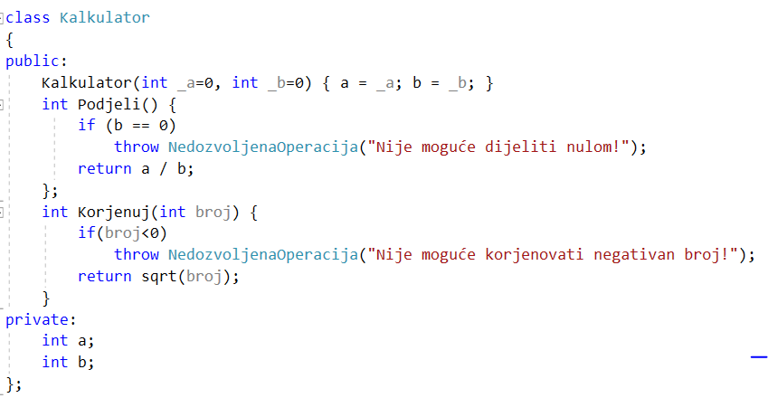
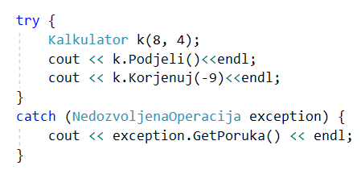
Rukovanje izuzecima - primjer

Slide 10

Rukovanje izuzecima
Pri određivanju catch bloka koji može obraditi bačeni izuzetak važe ista pravila kao kod prosljeđivanja argumenata funkciji.
Ukoliko je kao formalni argument navedena neka klasa T, onda taj catch blok može obraditi izuzetke opisane objektima klase T, ali i objektima klasa koje nasljeđujuklasu T. Pri tome, postoji mogućnost dinamičkog vezivanja, tj. podržavanja polimorfizma ukoliko je formalni argument referenca ili pokazivač

Slide 11
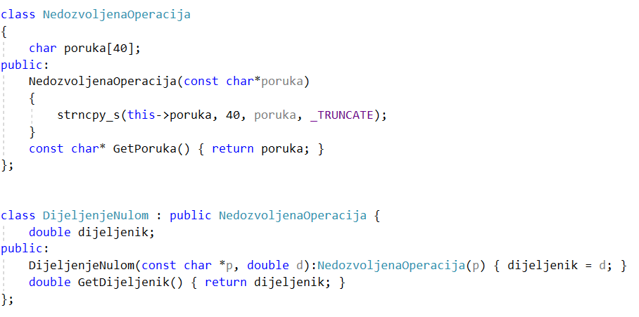
Rukovanje izuzecima primjer

Slide 12
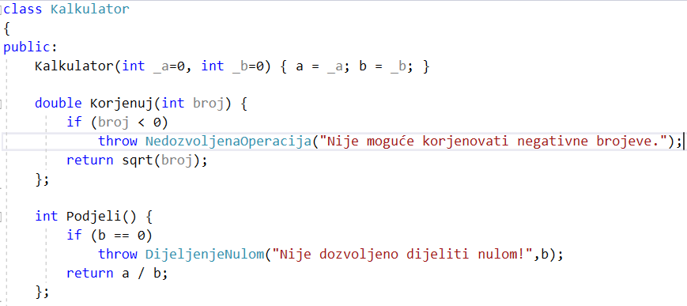
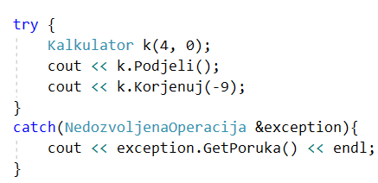
Rukovanje izuzecima - primjer

Slide 13
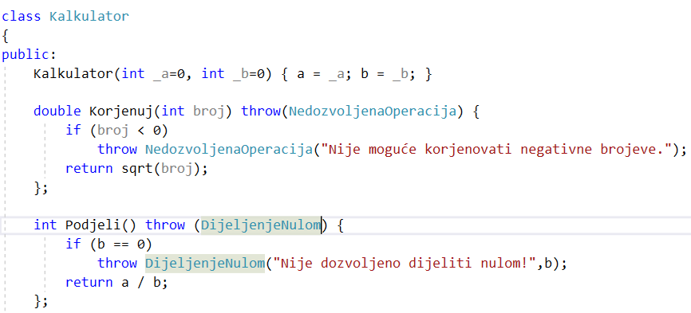
Specifikacija izuztaka
U okviru svake funkcije je moguće navesti specifikaciju izuzetaka. Na taj način, korisnik funkcije ili klase se informiše o tome koji izuzeci se mogu desiti, tj. koje izuzetke bi trebalo obraditi na mjestu poziva funkcije.
Specifikacija izuzetaka se navodi u zaglavlju funkcije što se može vidjeti sa slike.

Slide 14
Specifikacija izuzetaka
Ukoliko funkcija može baciti više izuzetaka, oni se navode u zagradi, odvojeni zarezom:
Ovako deklarisana funkcija se obavezuje da neće bacati izuzetke osim navedenih.
Ako se nakon throw ostave prazne zagrade, to znači da funkcija neće bacati izuzetke.

Slide 15
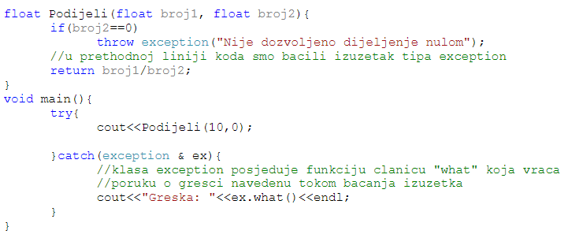
Exception
U standardnoj C++ biblioteci je konstruisana klasa exception koja služi kao osnovna (bazna) klasa svim izuzecima koji se mogu desiti u standardnoj C++ biblioteci.

Slide 16
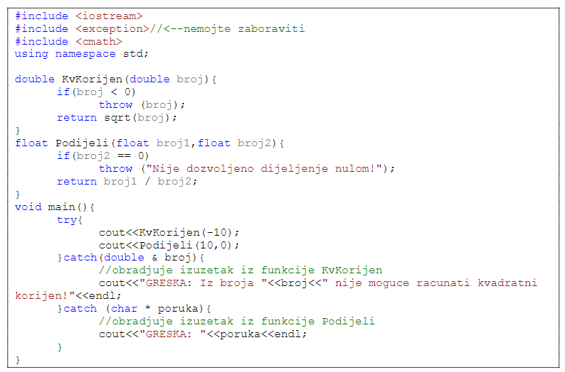
Bacanje izuzetaka pomoću predefiniranih tipova podataka
Pored korisnički definisanih tipova (npr. NedozvoljenaOperacija), prilikom "bacanja„ izuzetaka moguće je koristiti i druge (ugrađene) tipove podatka. U takvim slučajevima, tip argumenta u catch bloku mora odgovarati tipu podatka koji se koristi prilikom bacanja izuzetaka.

Slide 17

Vježba
Zadatak u prilogu ...

Slide 18
Hvala na pažnji! aida.pirusic@hotmail.com

